Slide 1
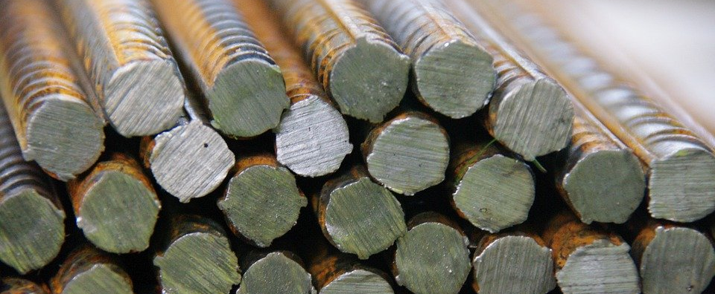


RESUMO DE TECNOLOGIA
CTIT-UFMG
Engenharia
Coordenadoria de Transferência e Inovação Tecnológica CTIT - UFMG
DISPOSITIVO FIXADOR PARA BARRA ROSCADA
Estágio de desenvolvimento: Avançado (Protótipo)
Descrição
Dispositivo fixador com função de se agarrar em barras roscadas pelo fato de conter passos de rosca em seu interior, que impedem o escorregamento do fixador em relação à superfície da barra roscada, e por conter um entrecorpo que possui as funções de trabalhar como uma cunha que é acionada pela força da gravidade e pendurar objetos em sua extremidade.
Vantagens
Os objetos a serem fixados ou pendurados na extremidade podem ser de diversos tipos, desde calhas para suporte de cabos elétricos ou de rede de internet, tubos para fluidos como água, esgoto ou gases, e outros objetos como suportes de luminárias, ventiladores, suportes de TV ou aparelhos de multimídia, vasos, ou objetos decorativos do ambiente.
Esse fixador pode ser inserido nas barras roscadas tanto na vertical no caso de fixação no teto, quanto na horizontal, no caso de fixação em paredes.
Inventores
Fernando José da Silva / Ana Júlia Alberoni Ramiro / Wagner Sales Junior
Titulares:
UFMG
Nº: BR1020200267507
TRANSFERENCIA@CTIT.UFMG.BR
+55 31 3409-3929

